Slide 1
第一章
非线性方程和方程组的数值解法

Slide 2
非线性方程根的概念
给定非线性方程f(x)=0
如果有α使得f(α)=0，则称α为f(x)=0的根或f(x)的零点.
设有正整数m使得f(x)=(x-α)^{m}g(x)
且g(α)≠0 ，则当m≥2时，称α为f(x)=0的m重根；当m=1时，称α为f(x)=0的单根.
若α为f(x)=0的m重根，则
f(α)=f′(α)=…=f ^{(m-1)}(α)=0, f ^{(m)}(α)≠0
这里只讨论实根的求法.

Slide 3
求根步骤
（1）根的存在性.
（2）根的隔离.
（3）根的精确化.

Slide 4
非线性方程求根的数值方法
二分法
迭代法
单点迭代法(不动点迭代，Newton迭代法等)
多点迭代法(弦截法等）

Slide 5
二分法的基本思想
二分法的基本思想是在平分有根区间的过程中，逐步缩小有根区间.
设有方程f(x)=0, 若函数f(x)在区间[a, b]上连续，f(a)⋅ f(b)<0 ，并假设方程f(x)=0在(a, b)内仅有一个根. 这时可用下面的二分法求方程f(x)=0的近似根.

Slide 6
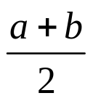
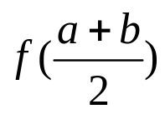
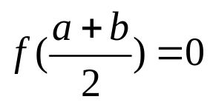
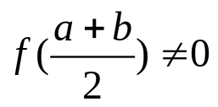
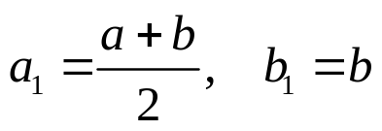
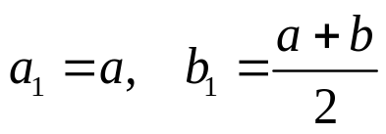
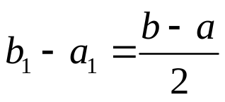
二分法的具体步骤如下：
(1)取(a, b)的中点 ，计算 的值.
若 ，则 为方程f(x)=0的根，计算结束.
若 ，如果 与f(a)同号,则记 ；
如果 与f(a)异号,则记 ；
(a₁, b₁)为新的有根区间， (a₁,b₁)⊂(a,b)且 .
进行下一步.

Slide 7
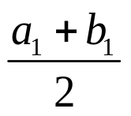
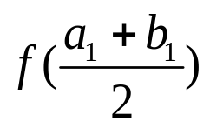
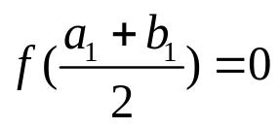

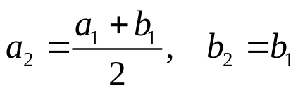
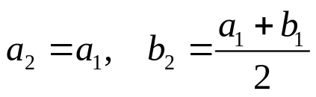
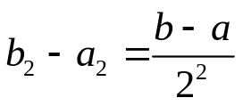
(2)取(a₁, b₁)的中点 ,计算 的值.
若 ，则 为方程f(x)=0的根，计算结束.
若 ，如果 与f(a₁)同号,则记 ；
如果 与f(a₁)异号,则记 .
这时(a₂, b₂)为新的有根区间,(a₂,b₂)⊂ (a₁,b₁)⊂(a,b)且
进行下一步.

Slide 8
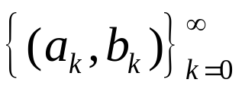
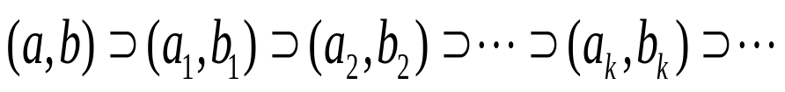
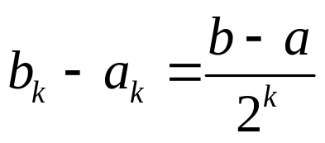
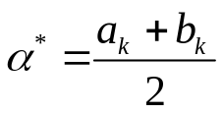
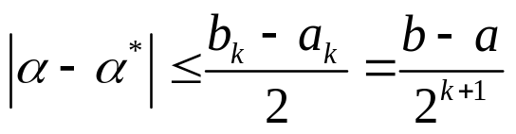
如此重复k次仍未找到方程的根，反复二分下
去，则得一有根区间序列 ，满足
i）
ii）
当k →∞时(a_{k}, b_{k})缩为一点α，它显然是方程
f(x)=0的根，当k很大时，可取(a_{k}, b_{k})的中点
作为方程f(x)=0的根α的近似值.

Slide 9
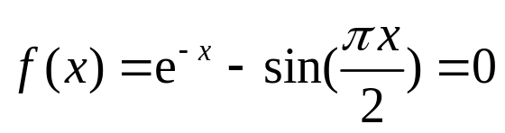
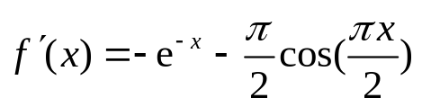
例
用二分法求方程 在区间[0, 1]内的实根的近似值，要求误差不超过1/2⁵ .
解 f(0)=1>0， f(1)=e⁻¹-1<0 ，且f(x)在[0, 1]上连续，故方程f(x)=0在[0, 1]上至少有一个根.又 ，
当x∈[0, 1]时， f'(x)<0 ，从而f(x)在[0, 1]内单调递减，故在区间[0, 1]内仅有方程f(x)=0的一个根. (0, 1)是方程f(x)=0的有根区间.

Slide 10
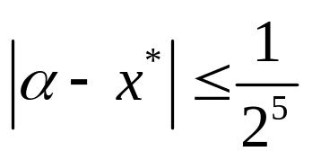
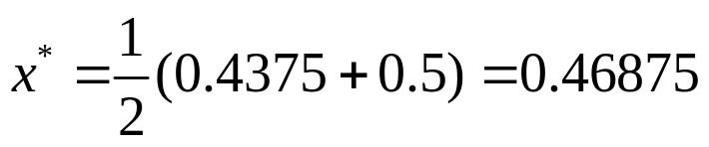
这样本题可采用二分法，用二分法计算结果见下表：
k a_{k} b_{k} x_{k} f(x_{k})的符号
0 0 1 0.5 -
1 0 0.5 0.25 +
2 0.25 0.5 0.375 +
3 0.375 0.5 0.4375 +
4 0.4375 0.5
取 ，其误差限为

Slide 11
迭代法的一般理论

Slide 12
迭代法是一种逐次逼近的方法，它的基本思想是通过构造一个递推关系式 (迭代格式) ，计算出根的近似值序列,并要求该序列收敛于方程的根.

Slide 13
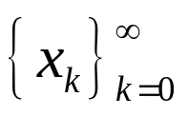
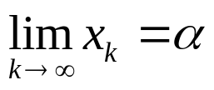
单点迭代法
将方程f(x)=0改写成等价形式
x=φ(x) (1)
建立迭代公式
x_{k+1}=φ(x_{k}) (2)
在根的附近任取一点x₀，可得一序列 .若
收敛，即 ，且φ(x)连续，则对(2)两
端取极限有α =φ(α) ，从而α为方程(1)的根，
也称为φ(x)的不动点，这种求根算法称为不动点
迭代法（Picard迭代法）. φ(x) 称为迭代函数.

Slide 14
多点迭代法
建立迭代公式
x_{k+1}=φ(x_{k-n+1},… ,x_{k-2}, x_{k-1}, x_{k}) (3)

Slide 15
对于迭代法需要考虑一下几个主要问题
收敛性
收敛速度
计算效率

Slide 16
迭代法的全局收敛性
定义1 设α为f(x)=0的根，如果∀x₀∈[a, b]，由迭代法产生的序列都收敛于根α ，则称该迭代法是全局收敛的.

Slide 17
迭代法的局部收敛性
定义2 设方程x=φ(x)有根α, 如果存在α的某个邻域 Δ: |x-α|≤δ，对任意初值x₀∈Δ，迭代过程所产生的序列均收敛于根α ，则称该迭代法是局部收敛的.

Slide 18
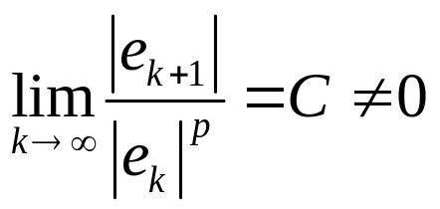
迭代过程的收敛速度
定义3 设迭代过程x_{k+1}=φ(x_{k})产生的序列
收敛于方程x=φ(x)的根α ，记 e_{k} =α- x_{k} ，若
则称迭代过程是p阶收敛的.
特别地，当p=1时，称为线性收敛；
当p>1时，称为超线性收敛，
当p=2时，称为平方收敛.
p越大，收敛越快.

Slide 19
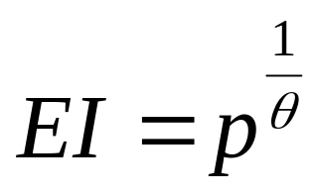
效率指数
定义3 称
为效率指数. 其中p表示迭代的收敛阶，θ表示
每步迭代的计算量.
EI越大，计算效率越高.

Slide 20
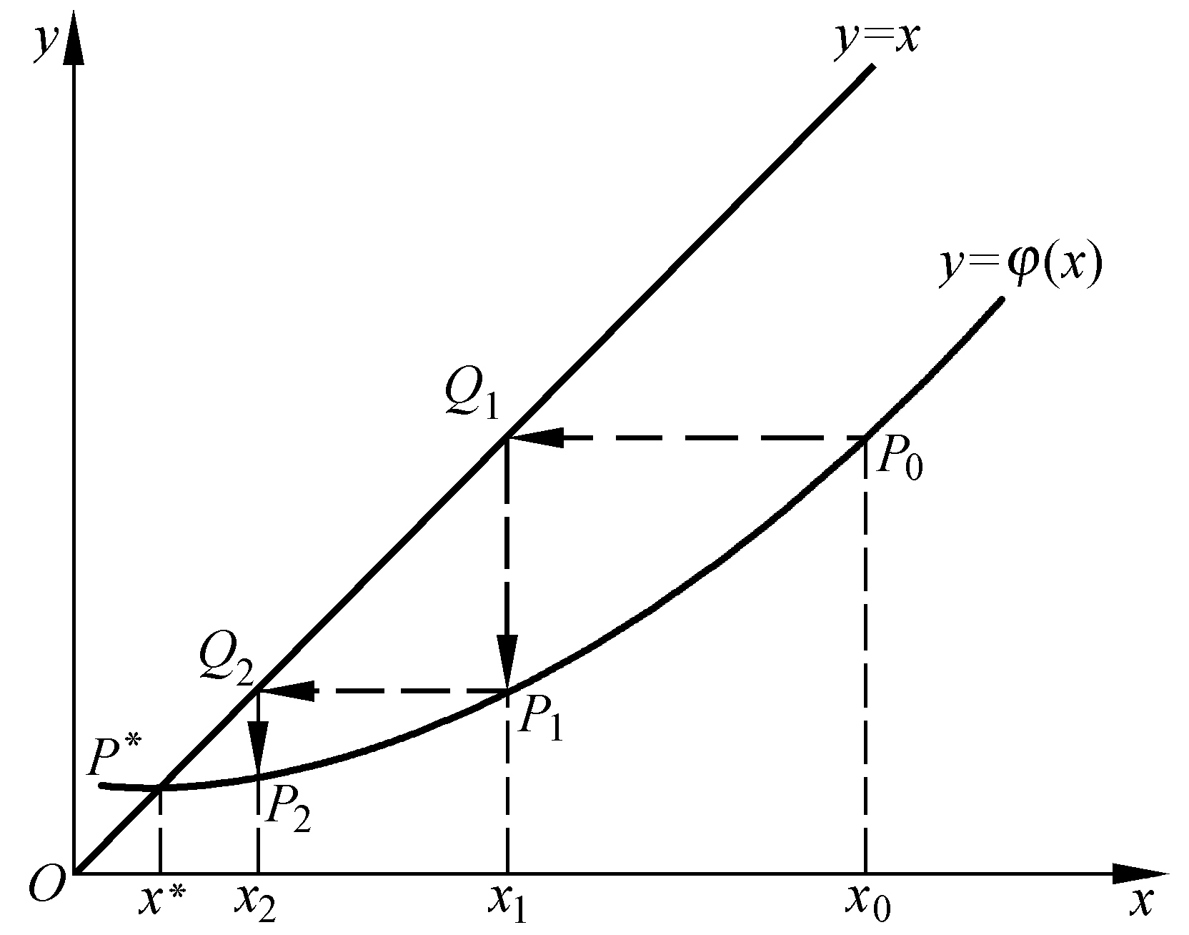
x_{k+1}=φ(x_{k})
图1-2

Slide 21
不动点迭代法

Slide 22
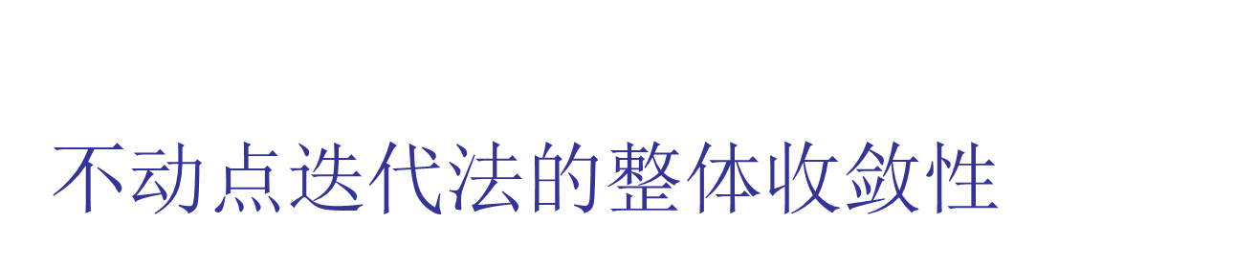
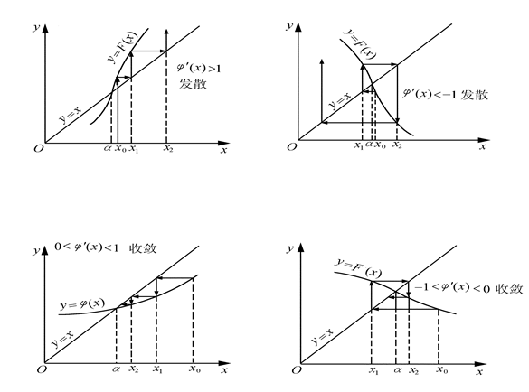

Slide 23
图1-2

Slide 24
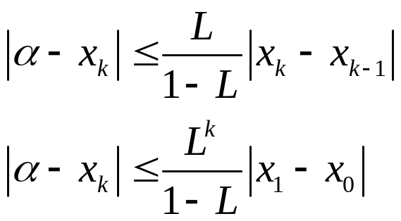
定理1.1 设φ(x)满足
(1)当x∈[a, b]时，φ(x)∈[a, b] ；
(2)∀x₁, x₂∈[a, b] ，有
|φ(x₁)-φ(x₂)|≤L|x₁-x₂| ， L<1 （Lipschitz条件）
则对任意初值x₀ ∈[a, b], 迭代过程 x_{k+1}=φ(x_{k})收敛于
x=φ(x)在[a, b]上的惟一根 ，且有误差估计式

Slide 25
证 根的存在性
由(2)知φ(x)连续. 令f(x)=x-φ(x), f(a)≤0, f(b)≥0, 从而
f(x)=0在[a, b] 上有根α ，即x=φ(x)在[a, b] 上有根α.
根的唯一性
设x=φ(x)在[a, b] 上有两根α₁, α_{2，} α₁≠ α₂ ，
|α₁- α₂|=|φ(α₁)-φ(α₂)|≤L | α₁- α₂| 与 L<1矛盾.故α₁= α₂
序列的收敛性
|x_{k+1}-α|=|φ(x_{k})-φ(α)|≤L|x_{k}-α| , |x_{k+1}-α|≤L^{k+1}|x₀-α|
由0≤L<1有

Slide 26
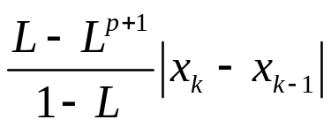
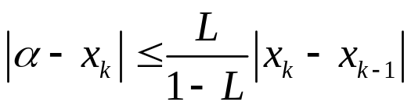
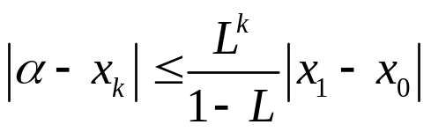
误差估计
|x_{k+1}-x_{k}|=|φ(x_{k})–φ(x_{k-1})|≤L|x_{k}-x_{k-1}|
|x_{k+2}-x_{k+1}|=|φ(x_{k+1})–φ(x_{k})|≤L²|x_{k}-x_{k-1}|
…
|x_{k+p}-x_{k+p-1}|≤L^{p}|x_{k}-x_{k-1}|
|x_{k+p}-x_{k} |≤ |x_{k+p}-x_{k+p-1}|+|x_{k+p-1}-x_{k+p-2}|+…+ | x_{k+1}-x_{k}|
≤(L^{p}+L^{p-1}+…+L) | x_{k}-x_{k-1}|
=
令p→∞，有

Slide 27
定理1.2 设φ(x)在[a, b]上具有一阶导数，且
(1)当x∈[a, b]时, φ(x)∈[a, b] ；
(2) ∀x∈[a, b] ，有|φ'(x)|≤L<1
则对任意初值x₀ ∈[a, b], 迭代过程 x_{k+1}=φ(x_{k})收敛于
x=φ(x)在[a, b]上的惟一根.

Slide 28
不动点迭代法的局部收敛性
定理1.3 若φ(x)在方程x=φ(x)的根α的邻域内有一阶连续的导数，且|φ′(α)| <1,则迭代过程x_{k+1}=φ(x_{k})具有局部收敛性.

Slide 29
不动点迭代法的局部收敛阶
定理1.4 若φ(x)在方程x=φ(x)的根α的邻域内有充分阶连续的导数，则迭代过程x_{k+1}=φ(x_{k})在α邻域是p阶收敛的充分且必要条件是
φ^{(j)}(α)=0, j=1,2,…,p-1
φ^{(p)}(α)≠0

Slide 30

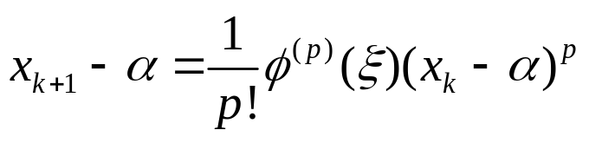
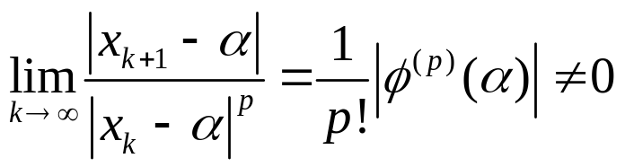
证 充分性
必要性(略)

Slide 31

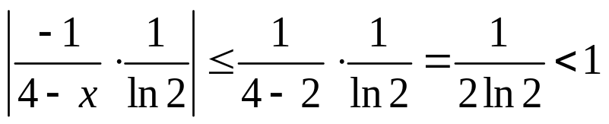
例 能不能用迭代法求解方程x=4-2^{x}，如果不能时，试将方程改写成能用迭代法求解的形式.
方程为x-4+2^{x} =0.设f(x)= x-4+2^{x} ，则f(1)<0，f(2)>0，
f '(x)= 1+2^{x} ln2>0,故方程f(x)=0仅在区间(1, 2)内有唯一根.
题中 φ(x)=4-2^{x}，当时x∈[1,2]时,|φ' (x)|=|-2^{x}ln2|≥2ln2>1 ,由
定理1.2不能用 来迭代求根.
把原方程改写为x=ln(4-x)/ln2, 此时φ(x)=ln(4-x)/ln2 , 则有
1°当x∈[1,2]时， φ(x)∈[1,ln3/ln2] ⊂[1,2]
2°∀x∈[1,2] ，有
|φ '(x)|=
由定理1.2知可用迭代公式x_{k+1}=ln(4-x_{k})/ln2来求解(1,2)区
间内的唯一根.

Slide 32

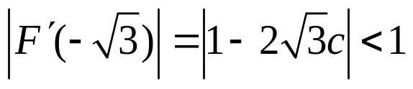
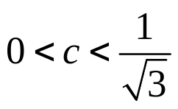
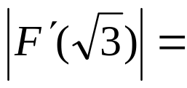
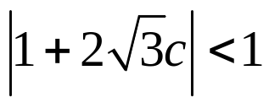
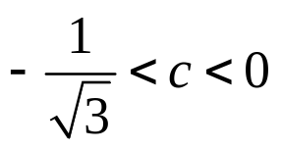
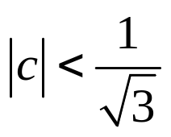

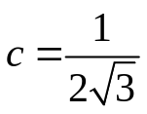



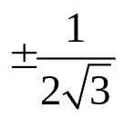
例 设F(x)=x+c(x²-3)，应如何选取c才能使迭代x_{k+1}=F(x_{k}) 具有局部收敛性？
方程x=F(x)的根为 ，函数F(x)在根附
近具有连续一阶导数，又F’ (x)=1+2cx，
解 得
解 得
从而使迭代x_{k+1}=F(x_{k}) 具有局部收敛性,则 ，且c≠0.
令 得 ；
令 得 .
这时
故当c取 时，为平方收敛,这时迭代收敛较快.

Slide 33
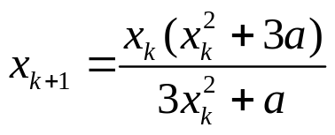
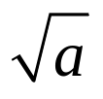


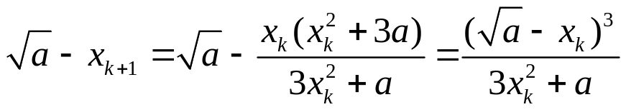
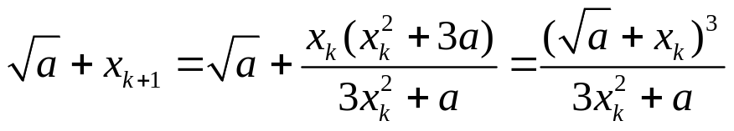
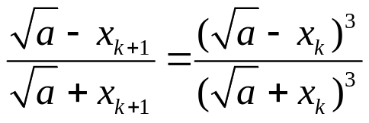
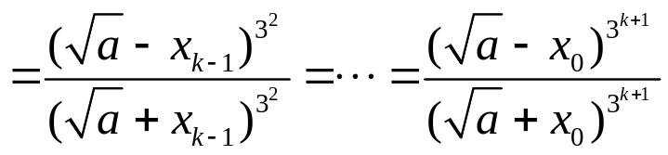

例 设a>0,x₀>0,证明:迭代公式
是计算 的三阶方法.
证法一 显然 是方程x=x(x²+3a)/(3x²+a)的根.事实上此方程有根
0,
若a>0，x₀>0，则x_{k}>0（k=1,2,…）.
且， .事实上

Slide 34




令 解得
由|q|<1有
即迭代序列收敛于
故此迭代式确是求 的3阶方法.

Slide 35
Newton迭代法

Slide 36





把f(x)在 近似根 处Taylor展开
于是方程
可近似地表示为
于是它的根为

Slide 37
Newton迭代法
设有方程f(x)=0，在f(x)=0的根α附近任取一点x₀作为初始近似根，由迭代公式
逐次逼近方程f(x)=0的根α ，这种求根算法称为
Newton法（切线法），此公式称为
Newton迭代公式.

Slide 38

图1-3

Slide 39



Newton迭代法的局部收敛性及收敛阶
Newton法的迭代函数是
从而
由此知若α是f(x)=0的一个单根, f(α)=0, f'(α)≠0,
ϕ'(α)=0, ϕ''(α)=f''(α)/f'(α), 则在根α附近Newton
法是局部收敛的, 并且是二阶收敛的,即 p=2.
但如果α是f(x)=0的重根，则Newton法仅是局部线性
收敛的 ,即 p=1.

Slide 40





事实上，若α是f(x)=0的重根，设其重数为r,

Slide 41
Newton迭代法的全局收敛性
定理1.5 设f(x)在有根区间[a, b]上二阶导数存在，且满足
(1) f(a)f(b)<0;
(2) f'(x)≠0, x∈[a, b];
(3) f''(x)不变号, x∈[a, b];
(4) 初值x₀ ∈[a, b]且使f''(x₀) f(x₀)>0;
则 Newton 迭代法收敛于f(x)=0在[a, b]内的惟一
根.

Slide 42






例 研究求 的Newton公式
证明：对一切 ,且序列{x_{k}}是单调递减的，从而迭代过程收敛.
证 因a>0，x₀>0,故x_{k}>0 (k=1,2,…).
因此对一切k≥1,均有 ,利用这一结果，得
故x_{k+1}≤x_{k},即{x_{k}}单调递减.根据单调有界原理知,{x_{k}}收敛

Slide 43






例 设a为正实数，试建立求 的Newton迭代公式，要求在迭代函数中不用除法运算，并要求当取初值x₀满足 时，此算法是收敛的.
解 考虑方程
则 为此方程的根， ，用Newton法求
此方程根的迭代公式为
迭代函数不含除法运算.
递推可得

Slide 44




解得
当 时， ，从而
此算法收敛.

Slide 45



简化 Newton法与Newton下山法
简化 Newton法
一般地，取C= f′(x₀). 若 是一阶收敛的.
Newton下山法
其中λ为下山因子，λ的选取应满足条件:
|f(x_{k+1})|<|f(x_{k})|
保证所得序列是收敛的.

Slide 46
弦截法

Slide 47


弦截法
Newton迭代公式
把公式中导数用差商来替换 ，即：

Slide 48



弦截法
在方程f(x)=0的根α附近任取两初始近似根x₀ ,x₁ ，由迭代公式
逐次逼近f(x)=0的根α ，这种求根算法称为弦
截法.
收敛阶 ，效率指数

Slide 49

弦截法几何意义

Slide 50
重根情形的迭代法

Slide 51




已知根的重数r
将Newton法修正为
它是求r重根α的二阶收敛格式.
这时φ'(α)=0
记e_{k+1} = α-x_{k+1} =
记

Slide 52


故
从而它是具有二阶局部收敛的格式.

Slide 53




根的重数未知
将Newton法修正为
其中
f(x)=0的r重根就是u(x)=0单根，故它是求f(x)=0重根的
二阶局部收敛格式.
事实上，设α是f(x)=0的r重根
α 为u(x)=0单根.

Slide 54


Slide 55




例 方程x⁴-4x²+4=0的根α= 是二重根，用下列方法求根 (1) Newton迭代法(1.3.11);
(2)修正的Newton迭代法 (1.5.2);
(3)修正的Newton迭代法 (1.5.4)
解 三种方法的迭代公式：
Newton迭代法
修正的Newton迭代法 (1.5.2)
修正的Newton迭代法 (1.5.4)
取初值x₀=1.5,计算结果如表：
计算三步方法(2)和方法(3)均达到10位有效数字，而牛顿法只有线性收敛
，要达到同样精度，需迭代30次.
k | x_{k} | 方法(1) | 方法(2) | 方法(3)
1 | x₁ | 1.458333333 | 1.416666667 | 1.411764706
2 | x₂ | 1.436607143 | 1.414215686 | 1.414211438
3 | x₃ | 1.425497619 | 1.414213562 | 1.414213562

Slide 56



例 设f(x)=(x³-a)²
(1)写出解f(x)=0的Newton迭代格式； (2)讨论此格式的收敛速度，如何改进加快其收敛速度.
是f(x)=0的二重根
Newton迭代格式
为1阶局部收敛的.
将其Newton法修正为
则是2阶局部收敛的.

Slide 57
迭代加速收敛的方法

Slide 58






Aitken加速收敛方法
当序列{x_{k}}为线性收敛时
当k较大时,
,
,
称为Aitken加速收敛方法

Slide 59



Steffensen加速迭代法
若{x_{k}}为由不动点迭代法得到的序列，将Aitken
加速收敛技巧与不动点迭代结合得如下迭代法:
又称为Steffensen加速迭代法.

Slide 60
当不动点迭代函数φ(x)在根α的某邻域内
具有二阶导数，φ′(α)=L≠1,且L≠0，则Steffensen
迭代法是2阶收敛的.
有时即使原来不收敛的迭代法，利用
Steffensen加速迭代法仍可能收敛；至于原来
收敛的迭代法它可达到2阶收敛；更进一步对于
原来p阶收敛的迭代法，Steffensen加速迭代法
为p+1阶收敛.

Slide 61
解非线性方程组的
Newton迭代法

Slide 62


非线性方程组的一般形式为
令
上述方程组可表示为
F(x)=0

Slide 63
给定非线性方程组F(x)=0，如果有x∗使得F(x∗)=0，则称x∗为F(x)=0的解.
当n=1时，便是单个方程(非线性方程)
f(x)=0

Slide 64
Newton法
若已知方程组F(x)=0的一个近似解
x^{k}=(x₁^{(k)}, x₂^{(k)},…, x_{n}^{(k)})^{Τ}, 将F(x)的分量f_{i}(x)在x^{k}处用多元
函数Taylor展开，取其线性部分有
F(x)≈F(x^{k})+F'(x^{k})(x-x^{k} )
用线性方程组
F'(x^{k})(x-x^{k} )=−F(x^{k})
的解作为新的近似解便得解非线性方程组的Newton法
x^{k+1}=x^{k} − [F′(x^{k})]⁻¹F(x^{k})
记A_{k}= F′(x^{k}),有

Slide 65

x^{k+1}=x^{k}-A_{k}⁻¹F(x^{k})
其中
为F(x)的Jaccobi矩阵.

Slide 66




例用Newton法求解方程组
取x⁰=(1.5,1.0)^{Τ}
解 Jacobi矩阵
其Newton法为
由 x⁰=(1.5,1.0)^{Τ}逐次迭代求得
x¹=(1.5,0.75)^{Τ}
x²=(1.488095, 0.755952)^{Τ}
x³ =(1.488034, 0.755983)^{Τ}
x³的每一位都是有效数字.

